Slide 1
OTPISIVANJE (RASHODOVANJE) KNJIGA- NAČIN OTPISA I DOKUMENTACIJA
RAD ŠKOLSKIH BIBLIOTEKA
Stručni seminar
Predavači:
Alisa Muharemagić, stručni saradnik za javne i školske biblioteke
Mirsad Alić, prof. bosanskog jezika i književnosti

Slide 2
Zakon o bibliotečkoj djelatnosti (Službene novine Tuzlanskog kantona br. 6/2000) Član 11. glasi:
Bibliotečka građa rashoduje se, po potrebi, krajem godine i nakon izvršene revizije, na prijedlog komisije koju obavezuje upravni odbor biblioteke, u skladu sa općim aktom biblioteke. Revizija bibliotečke građe vrši se svakih 5 godina u bibliotekama koje posjeduju do 30 000 bibliotečkih jedinica, a svakih 10 godina u ostalim bibliotekama.
Revizija- opsežna radna operacija koju u određenim vremenskim intervalima obavlja svaka biblioteka, a kojom se utvrđuje tačan stvarni broj jedinica bibliotečke građe u fondovima biblioteke, stvarno stanje fonda i njegova materijalna vrijednost; to se postiže postupkom usporedbe podataka u inventarnim knjigama sa stvarnim stanjem bibliotečkog fonda.
Rezvizija je zakonski obavezna.
Procedura za reviziju bibliotečke građe
Procedura- određeni način i tačno definisani slijed postupka odvijanja aktivnosti. Procedurom se definira i postupak provedbe revizije bibliotečke građe i kada de ista definira nijedna aktivnost mimo instrukcija datih u ovoj proceduri ne može se izvoditi.

Slide 3
Otpisivanje knjiga- način otpisa i dokumentacija
Dijagram toka
Pokretanje procedure
Direktor škole
Formiranje komisije za reviziju
Rješenje o formiranju komisije za reviziju
Katalozi
Pojedinačni inventari
Police sa građom
Kartoni čitalaca
Komisija za reviziju
Tok revizije
Članovi komisije
Direktor škole
Izrada zapisnika o reviziji
Zapisnik o reviziji
Prijedlog za otpis bibl. građe
Donošenje odluke o usvajanju zapisnika o reviziji i donošenje odluke o otpisu bib. građe
Odluka o usvajanju zapisnika o reviziji
Odluka o otpisu bibl. građe
Školski odbor
ne
Predviđena bibliotečka građa je za otpis
Kraj procedure
da

Slide 4
da
Bibliotekar
Knjiženje otpisane bibliotečke građe
- Odluka o otpisu bibl. građe
- Inventarne knjige
Ekonomsko – finansijska služba
Umanjenje vrijednosti stanja bibliotečke građe
Finansijska dokumentacija (EFS)
Kraj procedure

Slide 5
Vanredna revizija vrši se nakon elementarnih nepogoda, požara ili ratnih razaranja ukoliko je u takvom slučaju biblioteka bila kako stradala.
Formiranje komisije za reviziju- direktor škole formira komisiju za reviziju bibliotečke građe. Pošto je revizija obiman, zahtjevan i dugotrajan posao tim ljudi koji vrši reviziju mora biti sastavljen od većeg broja zaposlenog osoblja.
Tok revizije- tokom revizije biblioteka je zatvorena za korisnike, te je najbolje da se obavlja u ljetnim mjesecima ili u nekom drugom periodu kada je frekvencija korisnika najmanja. Mjesec dana pred reviziju knjige se ne posuđuju nego se samo vraćaju posuđene knjige.
Revizija- Jedan član komisije ide uz policu i proziva inventarne brojeve podjedinih jedinica građe, a ostali pred sobom imaju pojedinačne inventarne knjige, pronalaze broj u pojedinačnoj inventarnoj knjizi i unaprijed dogovorenim znakom označajavju da je građa na polici. Tokom ovog posla pojedinačne inventarne knjige mnogo se listaju pa je moguće da dođe do fizičkog oštećenja istih. Zato se preporučuje da se umjesto listanja inventara ispišu inventarni brojevi od jedan pa do posljednjeg na velikim listovima ili kartonima i da se prilikom sranjivanja crvenom olovkom prekriži inventarni broj knjige pronađene na polici.

Slide 6
1 | 7 | 13 | 19 | 25 | 31 | 37
2 | 8 | 14 | 20 | 26 | 32 | 38
3 | 9 | 15 | 21 | 27 | 33 | 39
4 | 10 | 16 | 22 | 28 | 34 | 40
5 | 11 | 17 | 23 | 29 | 35 | 41
6 | 12 | 18 | 24 | 30 | 36 | ...
15 346 | 15 352 | 15 359 | 15 365 | 15 371 | 15 377 | 15 383
15 347 | 15 353 | 15 360 | 15 366 | 15 372 | 15 378 | 15 384
15 348 | 15 354 | 15 361 | 15 367 | 15 373 | 15 379 | 15 385
15 349 | 15 356 | 15 362 | 15 368 | 15 374 | 15 380 | 15 386
15 350 | 15 357 | 15 363 | 15 369 | 15 375 | 15 381 | 15 387
15 351 | 15 358 | 15 364 | 15 370 | 15 376 | 15 382 | 15 388

Slide 7
Revizija starih, dotrajalih i oštećenih jedinica bibliotečke građe- pri obavljanju revizije članovi komisije odvajaju na stranu sve jedinice bibliotečke građe koje su stare, dotrajale i oštećene, ukoliko takva građa već ranije nije odvojena i evidentirana. Te jedinice bibliotečke građe nakon revizije biće pregledane, te one jedinice čiji se vijek trajanja ne može produžiti popravkama ili koričenjem, predlažu se za otpis.
Sranjavanje starih zaduženja- Nakon sravnjavanja knjiga na policama vrši se sravnjavanje zaduženja korisnika prema inventarnim brojevima ili kartonima knjiga, odnosno kartonima pojedinačnih jedinica bibliotečke građe. Tom prilikom izdvajaju se zaduženja koja su starija od tri godine jer se predpostavlja da te jedinice bibliotečke građe nikada neće biti vraćene. Na osnovuizdvojenih starih zaduženja sačinjava se popis nevraćenih jedinica bibliotečke građe koja se nakon revizije takođe predlažu za otpis.

Slide 8
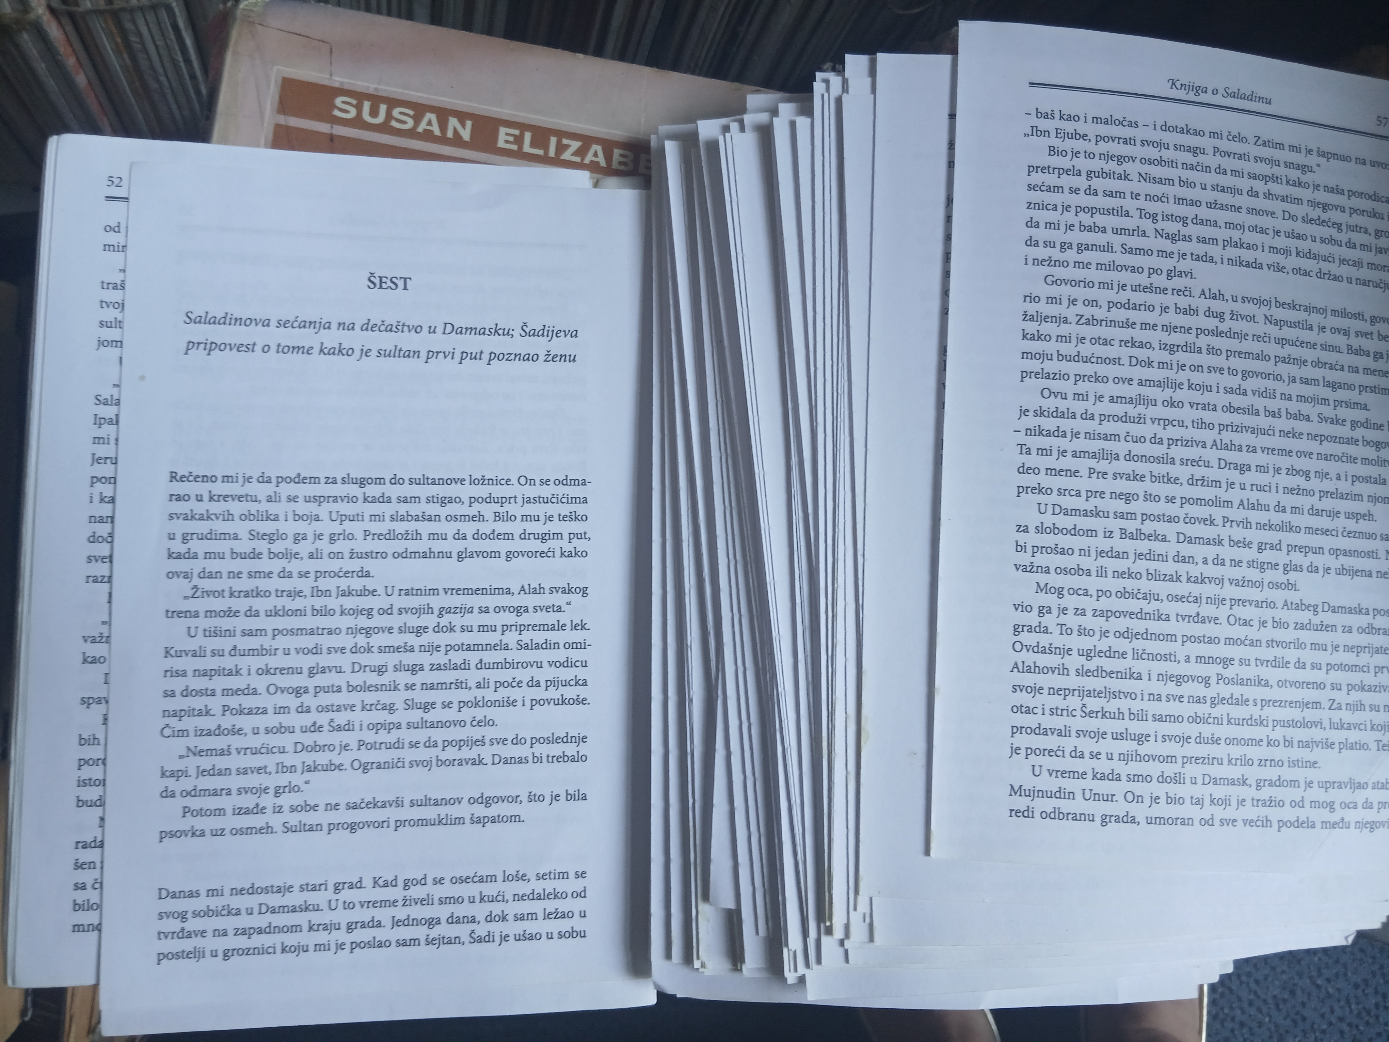
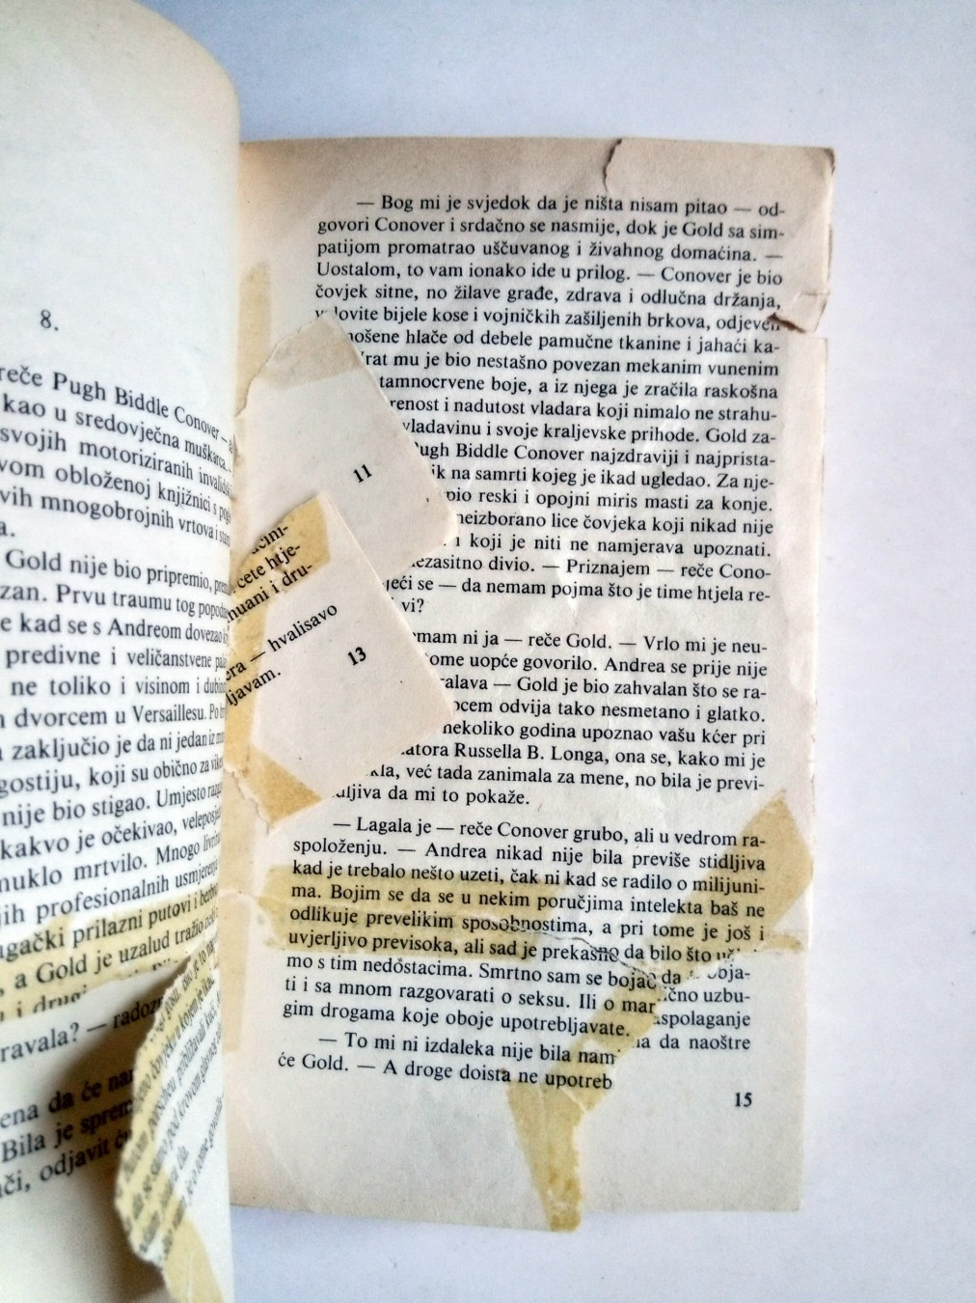

Slide 9
Utvrđivanje stvarnog broja jedinica bibliotečke građe- druga faza revizije sastoji se od utvrđivanja stvarnog broja jedinica bibliotečke građe. Popisuju se svi brojevi pojedinačnog inventara koji nisu označeni ako se identifikacija knjige vršila direktno u inventarnoj knjizi ili brojevi na listovima i kartonima koji nisu precrtani (X), odnosno utvrđuje se ukupan broj i vrijednost nepronađenih jedinica bibliotečke građe. To su nestale jedinice bibliotečke građe koje se potom predlažu za otpis.
Izrada zapisnika o reviziji- nakon obavljene revizije izrađuje se zapisnik o izvršenoj reviziji koji mora sadržavati sljedeće podatke:
Imena članova komisije za reviziju
Vrijeme trajanja revizije
Za koji je bibliotečki fond izvršena revizija (da li za cjelokupan fond ili za određeni dio fonda)
Metoda koja korištena pri izvršenju revizije
Ukupan broj jedinica bibliotečke građe pronađenih na policama
Ukupan broj jedinica bibliotečke građe pronađenih u zaduženjima
Sveukupan broj jedinica bibliotečke građe pronađenih pri reviziji
Ukupan broj i vrijednost oštećenih jedinica bibliotečke građe
Ukupan broj i vrijednost nevraćenih jedinica bibliotečke građe
Ukupan broj i vrijednost zastarjelih jedinica bibliotečke građe

Slide 10
Ukupan broj i vrijednost otuđenih jedinica bibliotečke građe
Sveukupan broj i vrijednost jedinica bibliotečke građe koji se predlažu za otpis
Broj i vrijednost jedinica bibliotečke građe koje se predlažu za koričenje ili popravke
Zapisnik potpisuju članovi komisije za reviziju i direktor škole. Uz zapisnik se prilaže i prijedlog (spisak) jedinica bibliotečke građe koja se predlaže za otpis.
Usvajanje zapisnika o reviziji i donošenju odluke o otpisu bibliotečke građe- Otpisanu bibliotečku građu bibliotekar markira u inventarnim knjigama, u rubrici „Napomena“ unijeti zabilješku „rashodovano po odluci br. ____“. Rashodovane knjige mogu se ponuditi na poklon drugim bibliotekama, a one koje su oštećene dati firmi ovlaštenoj za zbrinjavanje starog papira.
Umanjenje vijednosti stanja bibliotečke građe- na osnovu Odluke o otpisu bibliotečke građe koju je donio školski odbor, ekonomsko- finansijka služba vrši umanjenje stanja prethodno izknjižene bibliotečke građe u odgovorajućoj finansijskoj dokumentaciji.
KRAJ PROCEDURE
Bilo bi poželjno otvoriti registrator „Biblioteka“ u koji bi se unosile kopije svih dokumenata vezanih za rad biblioteke (zapisnici, odluke, pismene zabilješke, kopije računa za kupljene knjige i sl.) kako bi se mogao pratiti rad biblioteke i prakse koje su uvedene u radu.

